Slide 1
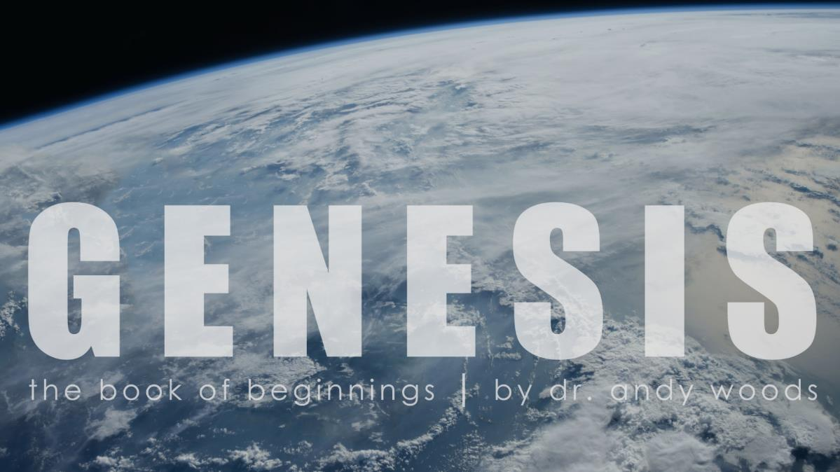
INTRODUCCIÓN
el libro de los orígenes | por dr. andy woods
Dr. Andy Woods
Pastor Principal – Sugar Land Bible Church
Presidente – Seminario Teológico Chafer

Slide 2
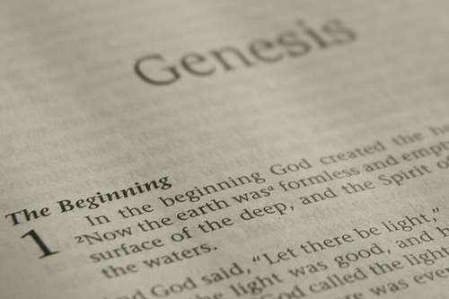
CONTENIDO INTRODUCTORIO
Título
Autoría y fecha
Estructura
Escenario
Mensaje y Propósito
Características Únicas
Temas
Cristo en Génesis
Importancia
Historicidad

Slide 3
CONTENIDO INTRODUCTORIO
Título
Autoría y fecha
Estructura
Escenario
Mensaje y Propósito
Características Únicas
Temas
Cristo en Génesis
Importancia
Historicidad

Slide 4
TITULO
Hebreo-bereshith
LXX-geneseos
Vulgata-liber geneseos
Español-Libro del Génesis

Slide 5
CONTENIDO INTRODUCTORIO
Título
Autoría y fecha
Estructura
Escenario
Mensaje y Propósito
Características Únicas
Temas
Cristo en Génesis
Importancia
Historicidad

Slide 6
HIPOTESIS DOCUMENTAL
J – Yahvista (850 B.C.)
E – Elohista (750 B.C.)
D – Deuteronomista (621 B.C.)
P – Código sacerdotal (525 B.C.)

Slide 7
Argumentos Favoreciendo La Hipótesis Documental
La escritura era desconocida en la época de Moisés
Estilos diferentes
Inserciones editoriales (Gen. 36:31)
Suposición del politeísmo al monoteísmo

Slide 8
Problemas con la Hipótesis Documental
Tradición Judia y Cristiana
La autoría mosaica es asumida a lo largo de toda la Escritura (Num. 33:1-2)
Unidad literaria
Testimonio ocular (Exod. 15:27)
Familiaridad con la geografía Egipcia (Gén. 13:10)
Moisés, el autor más probable (Hechos 7:22)

Slide 9
Problemas con la Hipótesis Documental
Documentos nunca descubiertos
Escritura antes de 1500 a.C. (Hamurabi)
Diferentes nombres de Dios usados con distintos propósitos literarios
Inserciones editoriales añadidas después de que Moisés completó la mayor parte de la obra
La trayectoria del politeísmo al monoteísmo nunca ha sido probada

Slide 10
Fecha y Destinatarios
Fecha del Éxodo-1446 a.C. (1 Reyes 6:1)
Extensión de la vida de Moisés-1525–1405 a.C.
Propósito: preparar a Israel para la entrada, la obediencia al pacto mosaico y la conquista
Fecha-1445–1405 a.C.

Slide 11
TRES FASES DE MOISES 120 AÑOS DE VIDA
FASE DE VIDA | ESCRITURA | AÑOS | EDAD | ACTIVIDAD
Entrenamiento Natural | Hechos 7:23 | 1526–1486 a.C. | 1-40 | Educación Egipcia
Entrenamiento Espiritual | Éxod. 7:7 | 1486–1446 a.C. | 40-80 | El pastoreo en Madián
Ministerio | Deut. 31:2; 34:7; Hechos 7:36 | 1446–1406 a.C. | 80-120 | Éxodo, Ley, Desierto Preservación, Pentateuco Autoría

Slide 12
Fecha y Destinatarios
Fecha del Éxodo-1446 a.C. (1 Reyes 6:1)
Extensión de la vida de Moisés-1525–1405 a.C.
Propósito: preparar a Israel para la entrada, la obediencia al pacto mosaico y la conquista
Fecha del Pentateuco 1445–1405 a.C.

Slide 13
CONTENIDO INTRODUCTORIO
Título
Autoría y fecha
Estructura
Escenario
Mensaje y Propósito
Características Únicas
Temas
Cristo en Génesis
Importancia
Historicidad

Slide 14
Toledoth
“Este es el relato de las generaciones de…”
Introducción a las generaciones (1:1–2:3)
Generaciones del cielo y la tierra (2:4–4:26)
Generaciones de Adán (5:1–6:8)
Generaciones de Noé (6:9–9:29)
Generaciones de los hijos de Noé (10:1–11:9)
Generaciones of Sem (11:10–26)
Generaciones of Taré (11:27–25:11)
Generaciones of Ismael (25:12-18)
Generaciones of Isaac (25:19–35:29)
Generaciones of Esaú (36:1–37:1)
Generaciones of Jacob (37:2–50:26)

Slide 15
ESTRUCTURA DE GÉNESIS
  Orígen de la raza humana (Gén. 1‒11)
  Orígen de la raza hebrea (Gén. 12‒50)

Slide 16
ESTRUCTURA DE GÉNESIS
  Orígen de la raza humana (Gén. 1‒11)
  Orígen de la raza hebrea (Gén. 12‒50)

Slide 17
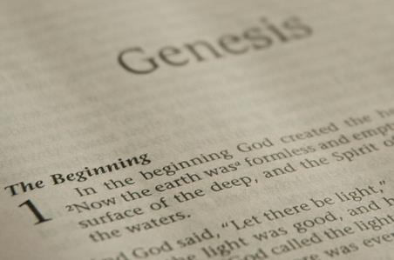
ESTRUCTURA DE GÉNESIS
  Génesis 1-11 (cuatro eventos)
  Creación (1-2)
  Caída (3-5)
  Diluvio (6-9)
  Dispersión nacional (10-11)

Slide 18
ESTRUCTURA DE GÉNESIS
  Orígen de la raza humana (Gén. 1‒11)
  Orígen de la raza hebrea (Gén. 12‒50)

Slide 19
ESTRUCTURA DE GÉNESIS
  Génesis 12-50 (cuatro personas)
  Abraham (12:1–25:11)
  Isaac (25:12–26:35)
  Jacob (27–36)
  José (37–50)

Slide 20
CONTENIDO INTRODUCTORIO
Título
Autoría y fecha
Estructura
Escenario
Mensaje y Propósito
Características Unicas
Temas
Cristo en Génesis
Importancia
Historicidad

Slide 21
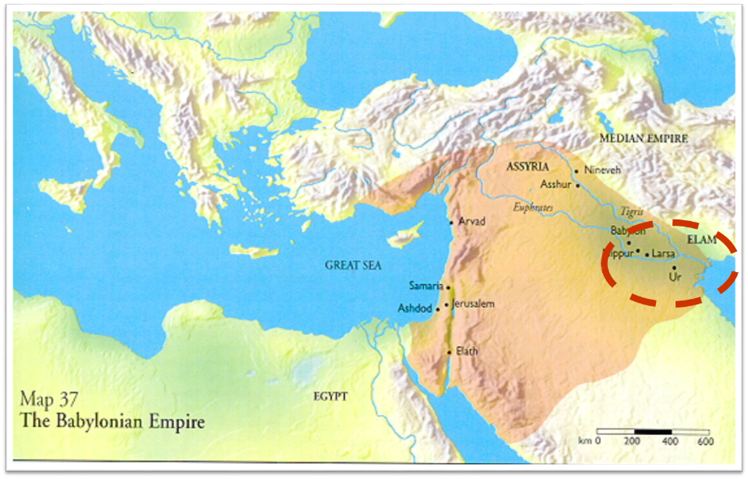

Slide 22
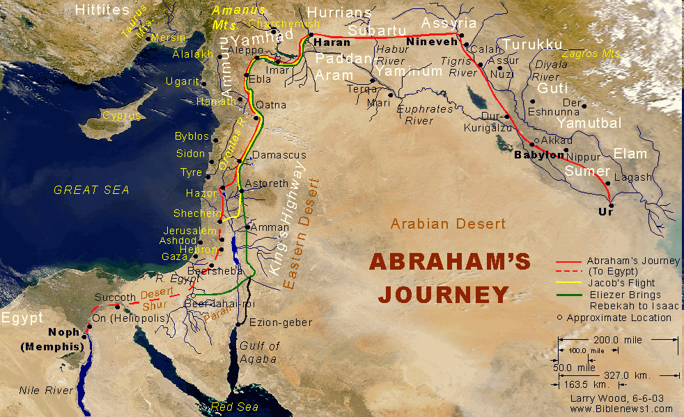

Slide 23
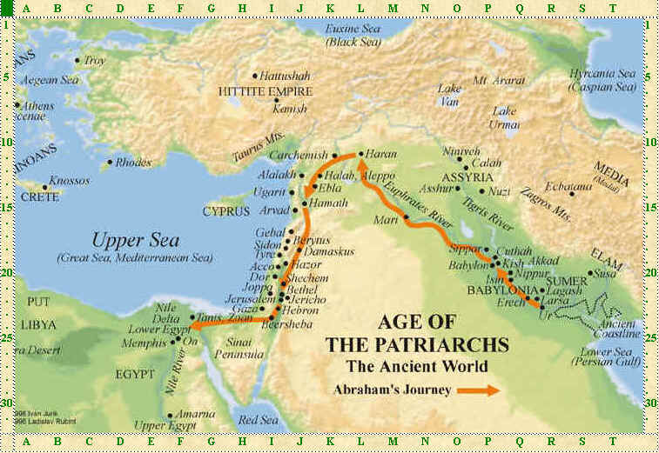

Slide 24
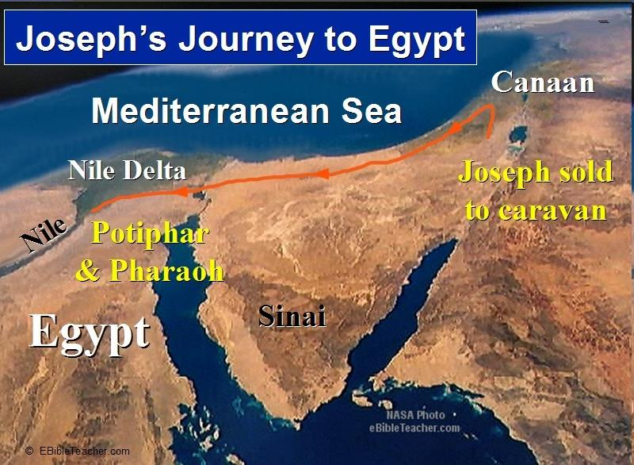

Slide 25
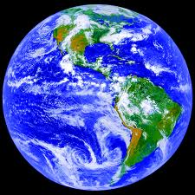
Edad de la Tierra?
971-931 BC = Reinado de Salomón
966 = Salomón reconstruye el templo (1 Reyes 6:1b)
- 480 años del Éxodo - fecha (1 Reyes 6:1a)
= 1446 a.C. fecha del Éxodo
- 430 años desde la migración de Jacob a Egipto (Éxod 12:40)
= 1876 a.C desde la migración de Jacob a Egipto (Gén 46)
Genealogías de Génesis 5; 11
= 4000 a.C. como la edad de la Tierra

Slide 26
Edad de la Tierra?
971-931 BC = Reinado de Salomón
966 = Salomón reconstruye el templo (1 Reyes 6:1b)
- 480 años del Éxodo - fecha (1 Reyes 6:1a)
= 1446 a.C. fecha del Éxodo
- 430 años desde la migración de Jacob a Egipto (Éxod 12:40)
= 1876 a.C desde la migración de Jacob a Egipto (Gén 46)
Genealogías de Génesis 5; 11
= 4000 a.C. como la edad de la Tierra

Slide 27
Edad de la Tierra?
971-931 BC = Reinado de Salomón
966 = Salomón reconstruye el templo (1 Reyes 6:1b)
- 480 años del Éxodo - fecha (1 Reyes 6:1a)
= 1446 a.C. fecha del Éxodo
- 430 años desde la migración de Jacob a Egipto (Éxod 12:40)
= 1876 a.C desde la migración de Jacob a Egipto (Gén 46)
Genealogías de Génesis 5; 11
= 4000 a.C. como la edad de la Tierra

Slide 28
Edad de la Tierra?
971-931 BC = Reinado de Salomón
966 = Salomón reconstruye el templo (1 Reyes 6:1b)
- 480 años del Éxodo - fecha (1 Reyes 6:1a)
= 1446 a.C. fecha del Éxodo
- 430 años desde la migración de Jacob a Egipto (Éxod 12:40)
= 1876 a.C desde la migración de Jacob a Egipto (Gén 46)
Genealogías de Génesis 5; 11
= 4000 a.C. como la edad de la Tierra

Slide 29

1 Reyes 6:1
“Y sucedió que en el año 480 después que los israelitas salieron de la tierra de Egipto, en el cuarto año del reinado de Salomón sobre Israel, en el mes de Zif, que es el segundo mes, comenzó Salomón a edificar la casa del Señor.”

Slide 30
1 Reyes 6:1
“Y sucedió que en el año 480 después que los israelitas salieron de la tierra de Egipto, en el cuarto año del reinado de Salomón sobre Israel, en el mes de Zif, que es el segundo mes, comenzó Salomón a edificar la casa del Señor.”

Slide 31
Edad de la Tierra?
971-931 BC = Reinado de Salomón
966 = Salomón reconstruye el templo (1 Reyes 6:1b)
- 480 años del Éxodo - fecha (1 Reyes 6:1a)
= 1446 a.C. fecha del Éxodo
- 430 años desde la migración de Jacob a Egipto (Éxod 12:40)
= 1876 a.C desde la migración de Jacob a Egipto (Gén 46)
Genealogías de Génesis 5; 11
= 4000 a.C. como la edad de la Tierra

Slide 32
1 Reyes 6:1
“Y sucedió que en el año 480 después que los israelitas salieron de la tierra de Egipto, en el cuarto año del reinado de Salomón sobre Israel, en el mes de Zif, que es el segundo mes, comenzó Salomón a edificar la casa del Señor.”

Slide 33
Edad de la Tierra?
971-931 BC = Reinado de Salomón
966 = Salomón reconstruye el templo (1 Reyes 6:1b)
- 480 años del Éxodo - fecha (1 Reyes 6:1a)
= 1446 a.C. fecha del Éxodo
- 430 años desde la migración de Jacob a Egipto (Éxod 12:40)
= 1876 a.C desde la migración de Jacob a Egipto (Gén 46)
Genealogías de Génesis 5; 11
= 4000 a.C. como la edad de la Tierra

Slide 34
Edad de la Tierra?
971-931 BC = Reinado de Salomón
966 = Salomón reconstruye el templo (1 Reyes 6:1b)
- 480 años del Éxodo - fecha (1 Reyes 6:1a)
= 1446 a.C. fecha del Éxodo
- 430 años desde la migración de Jacob a Egipto (Éxod 12:40)
= 1876 a.C desde la migración de Jacob a Egipto (Gén 46)
Genealogías de Génesis 5; 11
= 4000 a.C. como la edad de la Tierra

Slide 35
Éxodo 12:40-41
“⁴⁰ El tiempo que los israelitas vivieron en Egipto fue de 430 años. 41 Y después de los 430 años, en aquel mismo día, todos los ejércitos del Señor salieron de la tierra de Egipto.”

Slide 36
Éxodo 12:40-41
“⁴⁰ El tiempo que los israelitas vivieron en Egipto fue de 430 años. 41 Y después de los 430 años, en aquel mismo día, todos los ejércitos del Señor salieron de la tierra de Egipto.”

Slide 37
Edad de la Tierra?
971-931 BC = Reinado de Salomón
966 = Salomón reconstruye el templo (1 Reyes 6:1b)
- 480 años del Éxodo - fecha (1 Reyes 6:1a)
= 1446 a.C. fecha del Éxodo
- 430 años desde la migración de Jacob a Egipto (Éxod 12:40)
= 1876 a.C desde la migración de Jacob a Egipto (Gén 46)
Genealogías de Génesis 5; 11
= 4000 a.C. como la edad de la Tierra

Slide 38
Edad de la Tierra?
971-931 BC = Reinado de Salomón
966 = Salomón reconstruye el templo (1 Reyes 6:1b)
- 480 años del Éxodo - fecha (1 Reyes 6:1a)
= 1446 a.C. fecha del Éxodo
- 430 años desde la migración de Jacob a Egipto (Éxod 12:40)
= 1876 a.C desde la migración de Jacob a Egipto (Gén 46)
Genealogías de Génesis 5; 11
= 4000 a.C. como la edad de la Tierra

Slide 39
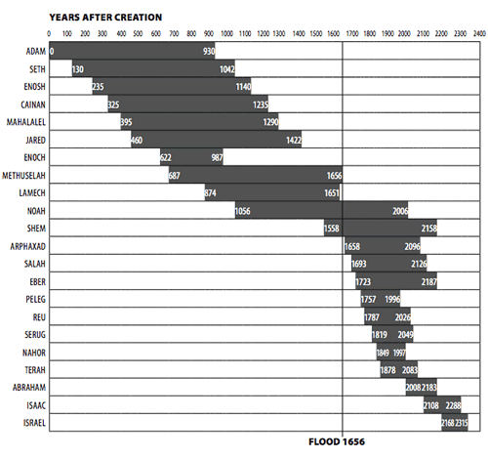
AÑOS DESPUÉS DE LA CREACIÓN
DILUVIO 1656

Slide 40
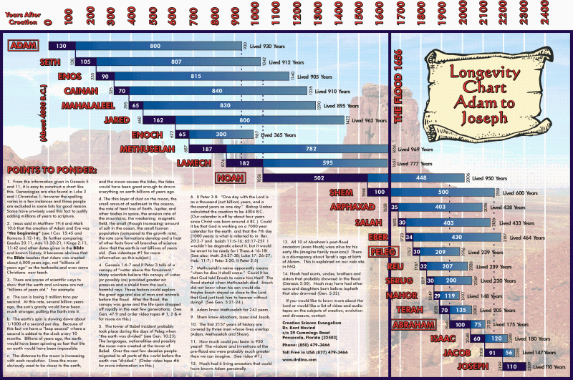

Slide 41
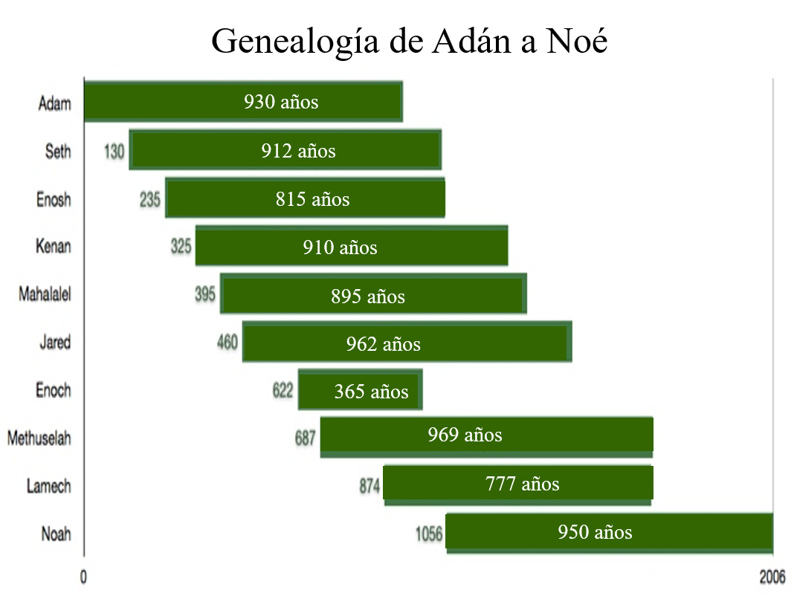

Slide 42
Edad de la Tierra?
971-931 BC = Reinado de Salomón
966 = Salomón reconstruye el templo (1 Reyes 6:1b)
- 480 años del Éxodo - fecha (1 Reyes 6:1a)
= 1446 a.C. fecha del Éxodo
- 430 años desde la migración de Jacob a Egipto (Éxod 12:40)
= 1876 a.C desde la migración de Jacob a Egipto (Gén 46)
Genealogías de Génesis 5; 11
= 4000 a.C. como la edad de la Tierra

Slide 43
Mateo 19:3-6
“³ Y se acercaron a Él algunos fariseos para ponerlo a prueba, diciendo: «¿Le está permitido a un hombre divorciarse de su mujer por cualquier motivo?». 4 Jesús les respondió: «¿No han leído que Aquel que los creó, desde el principio los hizo varón y hembra, 5 y dijo: “Por esta razón el hombre dejará a su padre …

Slide 44
Mateo 19:3-6
“³ y a su madre y se unirá a su mujer, y los dos serán una sola carne”? 6 Así que ya no son dos, sino una sola carne. Por tanto, lo que Dios ha unido, ningún hombre lo separe»

Slide 45
Marcos 10:6
“Pero desde el principio de la creación, Dios los hizo varón y hembra.”
Teoría de la Brecha
En el principio
Dios creó
los cielos
y la tierra.
Génesis 1:1
La tierra estaba sin orden y vacía,
y las tinieblas cubrían la superficie
del abismo, y el Espíritu de Dios
se movía sobre la superficie
de las aguas.
Génesis 1:2
Millones de años

Slide 46
Fechas Patriarcales
Abraham: 2166–1991 a.C.
Isaac: 2066–1886 a.C.
Jacob: 2006–1859 a.C.
José: 1916–1806 a.C.

Slide 47
CONTENIDO INTRODUCTORIO
Título
Autoría y fecha
Estructura
Escenario
Mensaje y Propósito
Características Únicas
Temas
Cristo en Génesis
Importancia
Historicidad

Slide 48
Mensage
El papel de Israel como mediador de las bendiciones redentoras para un mundo caído se explica a través de:
La degradación del mundo tras la caída (1-11),
El nacimiento de Israel por medio del Pacto Abrahámico (12–36),
y la preservación de Israel en cumplimiento del pacto (37–50)

Slide 49

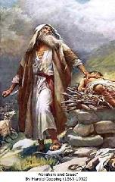
Génesis 12:3
“-»Bendeciré a los que te bendigan,
Y al que te maldiga, maldeciré.
En ti serán benditas todas las familias de la tierra».”

Slide 50
Propósitos
Una nación que no sabe de dónde viene, no sabe hacia dónde va.
Explicar que Israel tiene derecho a la tierra (Génesis 15:18–21) y que los cananeos están bajo maldición (Génesis 9:25; 15:16).
La obediencia conduce a las bendiciones (Génesis 22:18).

Slide 51
Mensaje y Propósito
En el momento del Éxodo, Dios le revela a Israel su papel divinamente asignado de mediar Sus propósitos redentores para un mundo pecaminoso. Esta posición exaltada se comunica mediante la revelación del pacto incondicional con Israel y la preservación milagrosa de la nación por parte de Dios para el cumplimiento de dicho pacto. Moisés transmite esta información para que Israel abrace su diseño original durante la conquista y en los tiempos posteriores.

Slide 52
CONTENIDO INTRODUCTORIO
Título
Autoría y fecha
Estructura
Escenario
Mensaje y Propósito
Características Únicas
Temas
Cristo en Génesis
Importancia
Historicidad

Slide 53
Características Únicas
Elección y preservación de Israel
Fidelidad al pacto
Libros de los orígenes
Ámbito (4000 ‒ 1806 a.C.)
Esquema fundamental de la Biblia

Slide 54
CONTENIDO INTRODUCTORIO
Título
Autoría y fecha
Estructura
Escenario
Mensaje y Propósito
Características Únicas
Temas
Cristo en Génesis
Importancia
Historicidad

Slide 55
Génesis: Esquema Fundamental de la Biblia
“…Génesis nos da un prefacio sinóptico para toda la Biblia. Es el plan seminal de la Biblia. El germen o principio de toda verdad se encuentra en este maravilloso libro. Génesis es el fundamento sobre el cual descansa toda la revelación; la raíz de la cual crece todo lo demás. Las verdades encontradas aquí se desarrollan en épocas sucesivas.”
Herbert Lockyer, The Gospel in the Pentateuch (Chicago: The Bible Institute Colportage Association, 1939), 25.

Slide 56
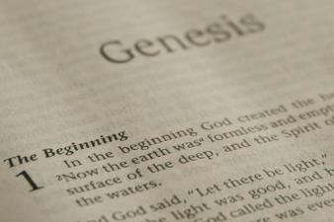
Temas del Orígen
Universo Vida Hombre Matrimonio La maldad Vestido | Religión Salvación Lenguage Gobierno Naciones Israel
Morris, Genesis Record, 18-20

Slide 57
Temas Génesis 1-11
Creación perfecta y el hombre como la cúspide de la creación
Cómo esta creación perfecta se perdió, llevando al terrible progreso del pecado, lo que hizo necesario la redención divina a través de la línea mesiánica judía
El seguimiento de la línea mesiánica que traería esta redención (Génesis 3:15 hasta Abraham)

Slide 58
CONTENIDO INTRODUCTORIO
Título
Autoría y fecha
Estructura
Escenario
Mensaje y Propósito
Características Únicas
Temas
Cristo en Génesis
Importancia
Historicidad

Slide 59

Juan 5:39, 46
“³⁹ Ustedes examinan las Escrituras porque piensan tener en ellas la vida eterna. ¡Y son ellas las que dan testimonio de Mí!⁴⁶ Porque si creyeran a Moisés, me creerían a Mí, porque de Mí escribió él.”

Slide 60

Lucas 24:27
“Comenzando por Moisés y continuando con todos los profetas, les explicó lo referente a Él en todas las Escrituras.”

Slide 61
Lucas 24:44
“²⁷ Comenzando por Moisés y continuando con[j] todos los profetas, les explicó lo referente a Él en todas las Escrituras.…⁴⁴ Después Jesús les dijo: «Esto es lo que Yo les decía cuando todavía estaba con ustedes: que era necesario que se cumpliera todo lo que sobre Mí está escrito en la ley de Moisés, en los profetas y en los Salmos».’”

Slide 62
Hechos 17:1-3
“Después de pasar por Anfípolis y Apolonia, Pablo y Silas llegaron a Tesalónica, donde había una sinagoga de los judíos. 2 Y Pablo, entró según su costumbre, y por tres días de reposo discutió con ellos basándose en las Escrituras, 3 explicando y presentando evidencia de que era necesario que el Cristo padeciera y resucitara de entre los muertos, y diciendo: «Este Jesús, a quien yo les anuncio, es el Cristo»..’”

Slide 63
Los Propósitos Mesiánicos de Dios Comenzando en Génesis
Protoevangelio (3:15, 21)
Set (4:25)
Noé (Gen 5:29)
Sem (9:26)
Abraham (12:3)
Isaac (21:12)
Jacob (25:23)
Judá (49:10)

Slide 64
Cristo en Génesis
(Lucas 24:27, 44)
Cristo se ve tipológicamente en:
Adán (Gén. 1‒3; Rom 5:14)
Melquisedec (Gén. 14:18-20; Heb 7:3)
Isaac (Gén. 22:5; Heb 11:19)
José (Gén. 37‒50)

Slide 65
Cristo en Génesis
(Lucas 24:27, 44)
Cristo se ve tipológicamente en:
Adán (Gen. 1‒3; Rom 5:14)
Melquisedec (Gen. 14:18-20; Heb 7:3)
Isaac (Gen. 22:5; Heb 11:19)
José (Gen. 37‒50)

Slide 66
Los Dos Hombres más Influenyentes en la Historia del Mundo
 | Adán | Jesús
Acción única | Desobediencia | Obediencia
Arbol | Conocimiento | Cruz
Impacto universal | Maldición | Bendición
Nacimiento | Física | Espiritual
Adán | Primero | Último

Slide 67
Cristo en Génesis
(Lucas 24:27, 44)
Cristo se ve tipológicamente en:
Adán (Gén. 1‒3; Rom 5:14)
Melquisedec (Gén. 14:18-20; Heb 7:3)
Isaac (Gén. 22:5; Heb 11:19)
José (Gén. 37‒50)

Slide 68
Cristo en Génesis
(Lucas 24:27, 44)
Cristo se ve tipológicamente en:
Adán (Gén. 1‒3; Rom 5:14)
Melquisedec (Gén. 14:18-20; Heb 7:3)
Isaac (Gén. 22:5; Heb 11:19)
José (Gén. 37‒50)

Slide 69
Cristo en Génesis
(Lucas 24:27, 44)
Cristo se ve tipológicamente en:
Adán (Gén. 1‒3; Rom 5:14)
Melquisedec (Gén. 14:18-20; Heb 7:3)
Isaac (Gén. 22:5; Heb 11:19)
José (Gén. 37‒50)

Slide 70
Comparaciones Bíblicas entre José y Jesús
Hijo favorito de un padre rico (Gén. 37:3; Mateo 3:17)
Pastor de las ovejas de su padre (Gén. 37:2; Juan 10:11-14)
Llevado a Egipto para evitar ser asesinado (Gén. 37:28; Mateo. 2:13)
Siervo (Gén. 39:4; Filip. 2:7)
Comenzó su ministerio a los 30 años de edad (Gén. 41:46 Lucas 3:23)
Lleno del Espíritu Santo de Dios (Gén. 41:38 Lucas 4:1)
Pagó el mal con el bien (Gén. 50:20; Mateo. 5:44

Slide 71
Comparaciones Bíblicas entre José y Jesús
8. Humilde y la riqueza no lo corrompió (Gén. 45:7-8; Juan 13:12)
9. Enseñado por Dios (Gén. 41:16; Juan 5:19)
10. Amó a la gente libremente (Gén. 45:15; Juan 13:34)
11. Ganó la confianza de otros rapidamente (Gén. 39:3; Mateo 8:8)
12. Dió pan a los hambrientos que venían a él (Gén. 41:57; Marcos 6:41)
13. Resistió las tentaciones más difíciles. Gen. 39:8-9; Heb. 4:15)

Slide 72
Comparaciones Bíblicas entre José y Jesús
14. Recibió visiones del futuro (Gén. 37:6; Mateo. 24:3)
15. Puso a prueba a las personas para revelar su verdadera naturaleza (Gén. 42:25; Marcos 11:30)
16. Odiado por sus enseñanzas (Gén. 37:8 Juan 7:7)
17. Vendido por el precio de un esclavo (Gén. 37:28 Mateo 26:15)
18. Acusado falsamente (Gén. 39:14; Marcos 14)
Guardó silencio delante de sus acusadores (Gén. 39:20; Marcos 15:4)
Condenado entre dos prisioneros (Gén. 40:2-3; Lucas 23:32)

Slide 73
Comparaciones Bíblicas entre José y Jesús
21. Resurgió a una nueva vida (Gén. 41:41 Marcos 16:6)
No fue reconocido por sus propios hermanos (Gén. 42.8; Lucas 24:37)
Regresó a su padre (Gén. 46:29; Marcos 16:19)
24. Se convirtió en realeza (Gén. 45:8; Apc. 19:16)
www.near-death.com

Slide 74
CONTENIDO INTRODUCTORIO
Título
Autoría y fecha
Estructura
Escenario
Mensage y Propósito
Características Únicas
Temas
Cristo en Génesis
Importancia
Historicidad

Slide 75
Importancia
La Gloria de Dios (Apc 4:11)
Necesidad de salvación
Fundamento para el resto de las Escrituras (Ps. 11:3)
Precedente para creer en el resto de las Escrituras
Estructura para el resto de la Biblia
  68 referencias del Nuevo Testamento
  Brown, En el principio, pp. 283-84

Slide 76
Importancia
La Gloria de Dios (Apc 4:11)
Necesidad de salvación
Fundamento para el resto de las Escrituras (Ps. 11:3)
Precedente para creer en el resto de las Escrituras
Estructura para el resto de la Biblia
  68 referencias del Nuevo Testamento
  Brown, En el principio, pp. 283-84

Slide 77
Apocalipsis 4:11
“«Digno eres, Señor y Dios nuestro, de recibir la gloria y el honor y el poder, porque Tú creaste todas las cosas, y por Tu voluntad existen y fueron creadas».”

Slide 78
Importancia
La Gloria de Dios (Apc 4:11)
Necesidad de salvación
Fundamento para el resto de las Escrituras (Ps. 11:3)
Precedente para creer en el resto de las Escrituras
Estructura para el resto de la Biblia
  68 referencias del Nuevo Testamento
  Brown, En el principio, pp. 283-84

Slide 79
Importancia
La Gloria de Dios (Apc 4:11)
Necesidad de salvación
Fundamento para el resto de las Escrituras (Ps. 11:3)
Precedente para creer en el resto de las Escrituras
Estructura para el resto de la Biblia
  68 referencias del Nuevo Testamento
  Brown, En el principio, pp. 283-84

Slide 80
Salmo 11:3
“»Si los fundamentos son destruidos;
¿Qué puede hacer el justo?».”

Slide 81
Importancia
La Gloria de Dios (Apc 4:11)
Necesidad de salvación
Fundamento para el resto de las Escrituras (Ps. 11:3)
Precedente para creer en el resto de las Escrituras
Estructura para el resto de la Biblia
  68 referencias del Nuevo Testamento
  Brown, En el principio, pp. 283-84

Slide 82
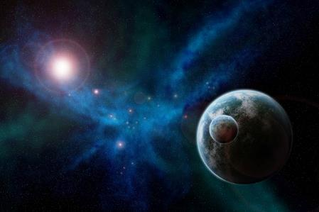
Hebreos 11:3
“Por la fe entendemos que el universo fue preparado por la palabra de Dios, de modo que lo que se ve no fue hecho de cosas visibles.”

Slide 83
Juan 3:12
“Si les he hablado de las cosas terrenales, y no creen, ¿cómo creerán si les hablo de las celestiales?”

Slide 84
Importancia
La Gloria de Dios (Apc 4:11)
Necesidad de salvación
Fundamento para el resto de las Escrituras (Ps. 11:3)
Precedente para creer en el resto de las Escrituras
Estructura para el resto de la Biblia
  68 referencias del Nuevo Testamento
  Brown, En el principio, pp. 283-84

Slide 85
CONTENIDO INTRODUCTORIO
Título
Autoría y fecha
Estructura
Escenario
Mensaje y Propósito
Características Únicas
Temas
Cristo en Génesis
Importancia
Historicidad

Slide 86
Historicidad
Solo Dios fue testigo presencial (Heb 11:3; Job 38:4)
Lucas 3:23-38
Toledoth

Slide 87
Historicidad
Solo Dios fue testigo presencial (Heb 11:3; Job 38:4)
Lucas 3:23-38
Toledoth

Slide 88
Hebreos 11:3
“Por la fe entendemos que el universo fue preparado por la palabra de Dios, de modo que lo que se ve no fue hecho de cosas visibles.”

Slide 89
Job 38:3-10
“³ “»Ciñe ahora tus lomos como un hombre,
Y Yo te preguntaré, y tú me instruirás.
4 -»¿Dónde estabas tú cuando Yo echaba los cimientos de la tierra? Dímelo, si tienes inteligencia.
5 -»¿Quién puso sus medidas? Ya que sabes.
¿O quién extendió sobre ella cordel?
6 -»¿Sobre qué se asientan sus basas, O quién puso su piedra angular, . . .

Slide 90
Job 38:3-10
... ⁷ Cuando cantaban juntas las estrellas del alba,
Y todos los hijos de Dios gritaban de gozo?
8 ¶»¿O quién encerró con puertas el mar,
Cuando, irrumpiendo, se salió de su seno;
9 Cuando hice de una nube su vestidura,
Y de espesa oscuridad sus pañales;
10 Cuando sobre él establecí límites, Puse puertas y cerrojos,…”

Slide 91
Historicidad
Solo Dios fue testigo presencial (Heb 11:3; Job 38:4)
Lucas 3:23-38
Toledoth

Slide 92
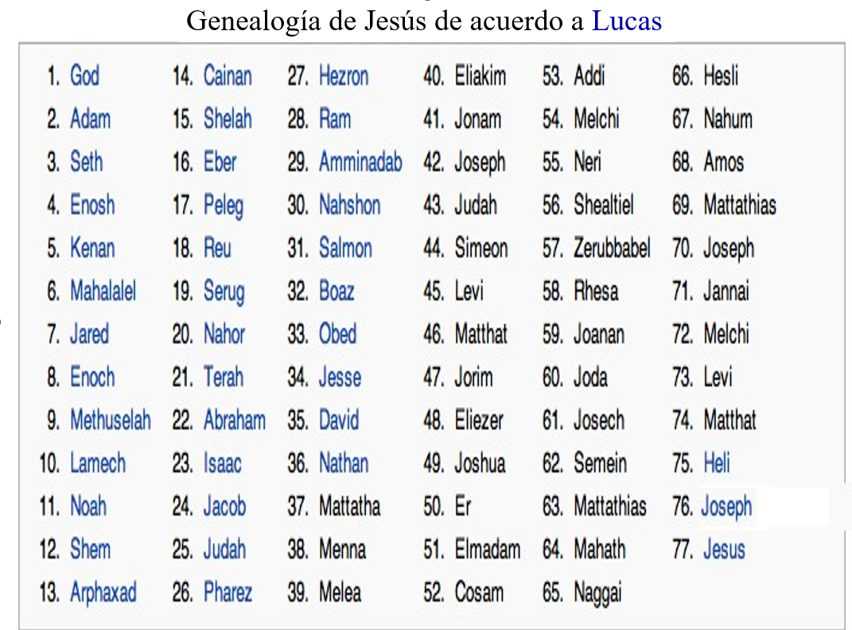

Slide 93
Historicidad
Solo Dios fue testigo presencial (Heb 11:3; Job 38:4)
Lucas 3:23-38
Toledoth

Slide 94
Toledoth
“Este es el relato de las generaciones de…”
Introducción a las generaciones (1:1–2:3)
Generaciones del cielo y la tierra (2:4–4:26)
Generaciones de Adán (5:1–6:8)
Generaciones de Noé (6:9–9:29)
Generaciones de los hijos de Noé (10:1–11:9)
Generaciones of Sem (11:10–26)
Generaciones of Taré (11:27–25:11)
Generaciones of Ismael (25:12-18)
Generaciones of Isaac (25:19–35:29)
Generaciones of Esaú (36:1–37:1)
Generaciones of Jacob (37:2–50:26)

Slide 95
Conclusion

Slide 96
CONTENIDO INTRODUCTORIO
Título ‒ Génesis
Autoría y fecha‒ Moisés; 1445 ‒ 1405
Estructura ‒ Toledoth; 2 Partes (4 Eventos)
Escenario ‒ Mesopotamia, Canaán, Egipto
Mensaje y Propósito ‒ Israel; Conquista
Características únicas‒ Orígenes
Temas ‒ Orígenes
Cristo en Génesis ‒ Gén. 3:15 Rastro
Importancia ‒ La Gloria de Dios; Salvación
Historicidad ‒ Genealogía de Cristo

Slide 97
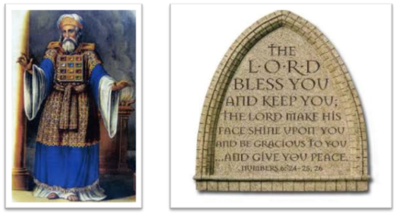
“El Señor te bendiga y te guarde;
El Señor haga resplandecer
Su rostro sobre ti,
Y tenga de ti misericordia;
El Señor alce sobre ti Su rostro,
Y te dé paz” (NBLA)

